Slide 1
এই স্লাইডটি শিক্ষকবৃন্দ তথা কন্টেন্ট ব্যবহারকারীর জন্য।
সম্মানিত মডেল কন্টেন্ট ব্যবহারকারী/ শিক্ষকবৃন্দ এই কন্টেন্টটি পাঠদানের পূর্বে স্লাইড নোটের নির্দেশনাগুলো পড়ে নিলে ভালো হবে। প্রয়োজনে শিক্ষকরা নিজস্ব কৌশল ব্যবহার করতে পারবেন।

Slide 2
স্বাগতম

Slide 3
শিক্ষক পরিচিতি
পাঠ পরিচিতি
উৎপল বিশ্বাস সিনিয়র সহকারী শিক্ষক (শরীরচর্চা) লখাইডাংগা মাধ্যমিক বিদ্যালয় মণিরামপুর, যশোর।
E-mail: utpal96mosiahati@gmail.com
Mobile : 01713923056
৮ম শ্রেণি
বিষয়ঃ- কৃষি শিক্ষা
৪র্থ অধ্যায়ঃ- কৃষি ও জলবায়ু
পাঠ-১: ফসল উৎপাদনে প্রতিকূল পরিবেশ
তারিখঃ 2২/০৩/১৫ ইং

Slide 4
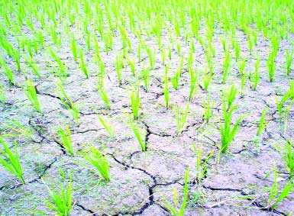
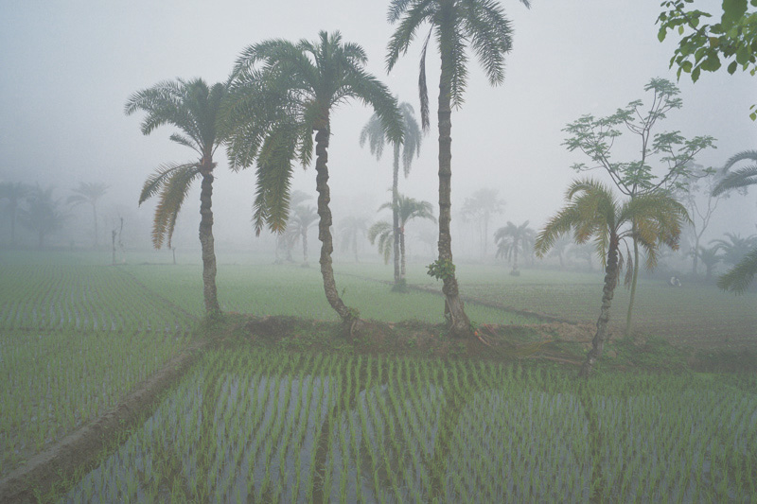
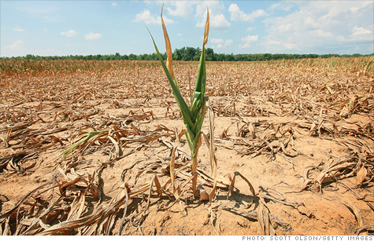

Slide 5
ফসল উৎপাদনে প্রতিকূল পরিবেশ
আজকের পাঠ

Slide 6
শিখনফল
এই পাঠ শেষে শিক্ষার্থীরা…
কৃষিতে প্রতিকূল পরিবেশ কী বলতে পারবে।
প্রতিকূল পরিবেশ সৃষ্টিকারী জলবায়ুগত ও পরিবেশগত উপাদানগুলি চিহ্নিত করতে পারবে।
জলবায়ু পরিবর্তনজনিত কারণে বাংলাদেশের কৃষিখাতের আশঙ্কাজনক ক্ষেত্র/প্রভাবগুলি বর্ণনা করতে পারবে।

Slide 7
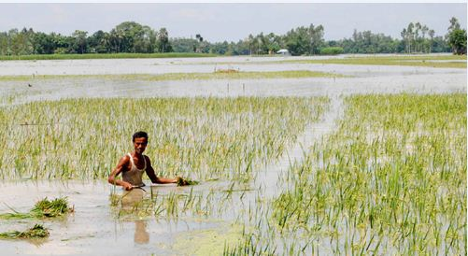
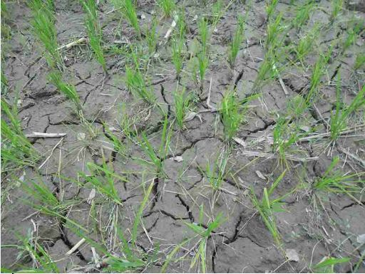
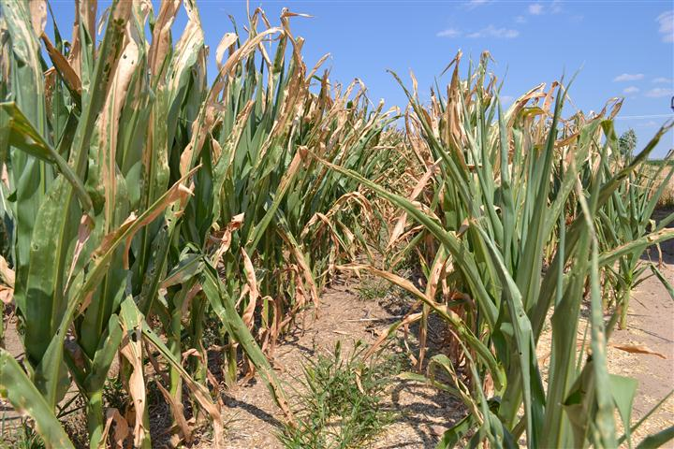
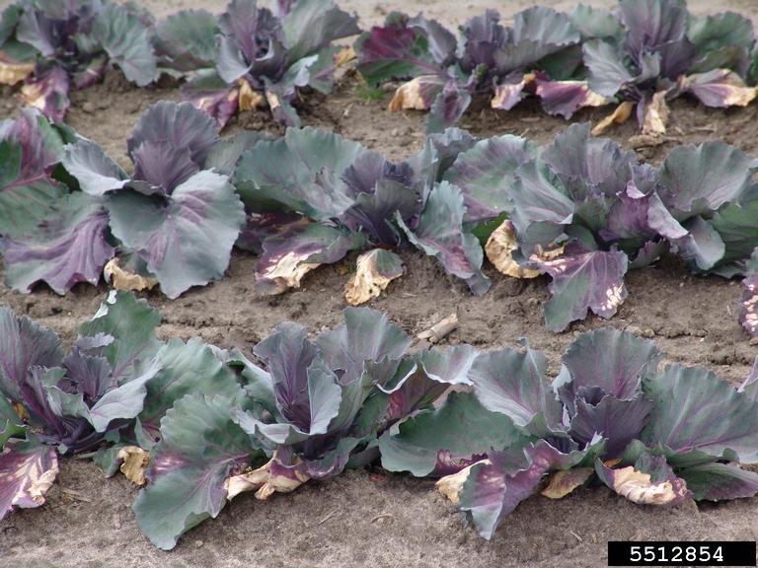
প্রতিকূল পরিবেশ সৃষ্টিকারী জলবায়ুগত উপাদান
বন্যা বা জলাবদ্ধতা
অনাবৃষ্টি বা খরা
উচ্চ তাপ
নিম্ন তাপ
Notes:
ছবিগুলো দেখিয়ে শিক্ষার্থীদের প্রশ্ন করতে হবে।

Slide 8
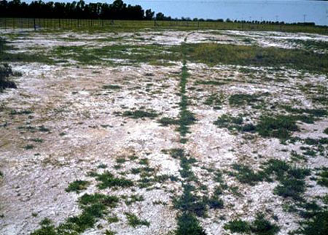
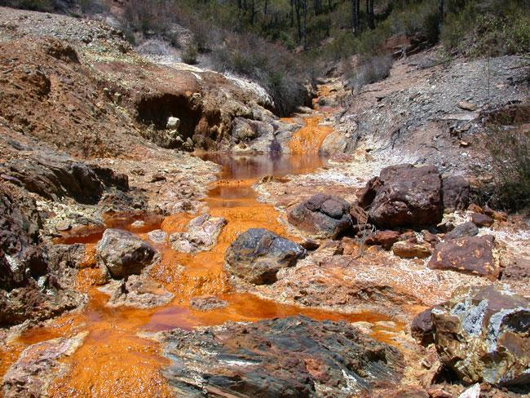
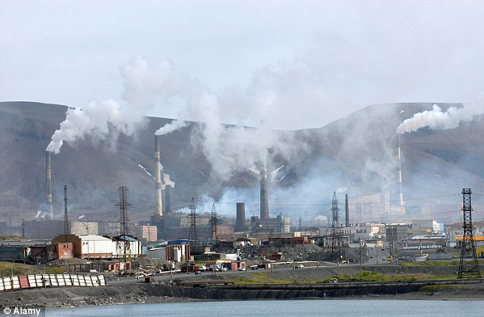
মাটির লবণাক্ততা
মাটিতে বিষাক্ত রাসায়নিকের উপস্থিতি
প্রতিকূল পরিবেশ সৃষ্টিকারী পরিবেশগত উপাদান
বাতাসে বিষাক্ত গ্যাসের উপস্থিতি
Notes:
ছবিগুলো দেখিয়ে শিক্ষার্থীদের প্রশ্ন করতে হবে।

Slide 9
প্রতিকূল পরিবেশ কীভাবে প্রভাব ফেলে
১০ লক্ষ হেক্টর আবাদী জমি চাষের অনুপযোগী হয়ে পড়ছে।
Notes:
উচ্চতাপ বোঝাতে সূর্য কিরণ, কম বৃষ্টিপাত বোঝাতে মেঘবৃষ্টি, খরা বোঝাতে চৌচির হওয়া মাঠ ও শস্যভান্ডার বোঝাতে ধানের ক্ষেত দেখানো হয়েছে।

Slide 10
২০০৭ সালের বন্যায় দেশের ৬০% প্লাবিতসহ ঘুর্ণিঝড় সিডরের আঘাতে ফসল ক্ষতিগ্রস্থ হয় প্রায় ১৩ লক্ষ টন।
প্রতি বছর ১% হারে আবাদী জমি কমে যাচ্ছে। অপরদিকে জনসংখ্যা বাড়ছে ১.৩৯%।

Slide 11
জোড়ায় কাজ
কোন কোন উপাদানগুলি ফসল উৎপাদনে প্রতিকূল পরিবেশ সৃষ্টি করে এবং কীভাবে?
সময়: ৫ মিনিট
Notes:
প্রত্যেক জোড়া থেকে ১ জন শিক্ষার্থী একটি করে উপাদান ব্লাকবোর্ডে লিখে আসবে।

Slide 12
ফসল উৎপাদনে প্রতিকূল পরিবেশ
জলবায়ুগত
বন্যা
খরা
পরিবেশগত
বিষাক্ত রাসায়নিক
উচ্চ তাপ
নিম্ন তাপ
লবনাক্ততা
বিষাক্ত গ্যাস
এবার মিলিয়ে নাওঃ-

Slide 13
দলীয় কাজ
প্রতিকূল পরিবেশজনিত সমস্যাগুলি
ফসল উৎপাদনে কী কী প্রভাব ফেলে- বর্ণনা দাও।
সময়: ১৫ মিনিট
Notes:
দলীয় কাজের উত্তর প্রত্যেক দলের দলনেতা উপস্থাপন করবে। পরে শিক্ষক মহোদয় সঠিকতা যাচাই করবেন।

Slide 14
মূল্যায়ন
প্রতিকূল পরিবেশ সৃষ্টিকারী উপাদান প্রধানত কয় প্রকার?
ক. ২ প্রকার
খ. ৩ প্রকার
গ. ৪ প্রকার
ঘ. ৬ প্রকার
২. প্রতিকূল পরিবেশ সৃষ্টিকারী জলবায়ুগত উপাদান হলো?
বন্যা
মাটির লবনাক্ততা
খরা
ক. i
খ. i ও ii
গ. i ও iii
ঘ. i, ii ও iii

Slide 15
3. ২০০৭ সালের বন্যায় দেশের কত ভাগ এলাকা প্লাবিত হয়?
ক. 20%
খ. 50%
গ. 60%
ঘ. 70%
4. প্রতি বছর এদেশে শতকরা কত ভাগ আবাদি জমি কমে যাচ্ছে?
ক. 1%
খ. 4%
ঘ. 20%
গ. 25%

Slide 16
বাড়ির কাজ
আবাদী জমি কমে যাওয়ার কারণে বাংলাদেশের খাদ্য নিরাপত্তা কীভাবে নিশ্চিত করা যাবে বলে তুমি মনে কর।

Slide 17
ধন্যবাদ

